Slide 1

PHÒNG GIÁO DỤC VÀ ĐÀO TẠO QUẬN LONG BIÊN
TRƯỜNG TIỂU HỌC ÁI MỘ B
MÔN: TIẾNG VIỆT
PHÂN MÔN : LUYỆN TẬP
LỚP 2
Bài: Viết đoạn văn giới thiệu một đồ vật được làm từ tre hoặc gỗ

Slide 2

Khởi động

Slide 3


BÀI 26
BÀI 26
LUYỆN VIẾT ĐOẠN
TRÊN CÁC MIỀN ĐẤT NƯỚC
VIẾT ĐOẠN VĂN GIỚI THIỆU MỘT ĐỒ VẬT ĐƯỢC LÀM TỪ TRE HOẶC GỖ

Slide 4
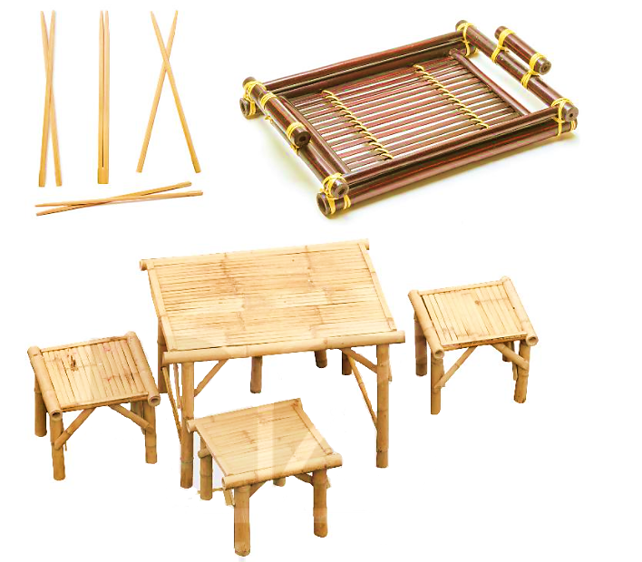
1. Nêu tên các đồ vật được làm từ tre hoặc gỗ và công dụng của chúng.
Đũa tre
Dùng để gắp thức ăn
Khay
Dùng để đựng cốc chén
Bàn ghế bằng tre
Dùng để ngồi ăn, nghỉ ngơi, làm việc,...

Slide 5
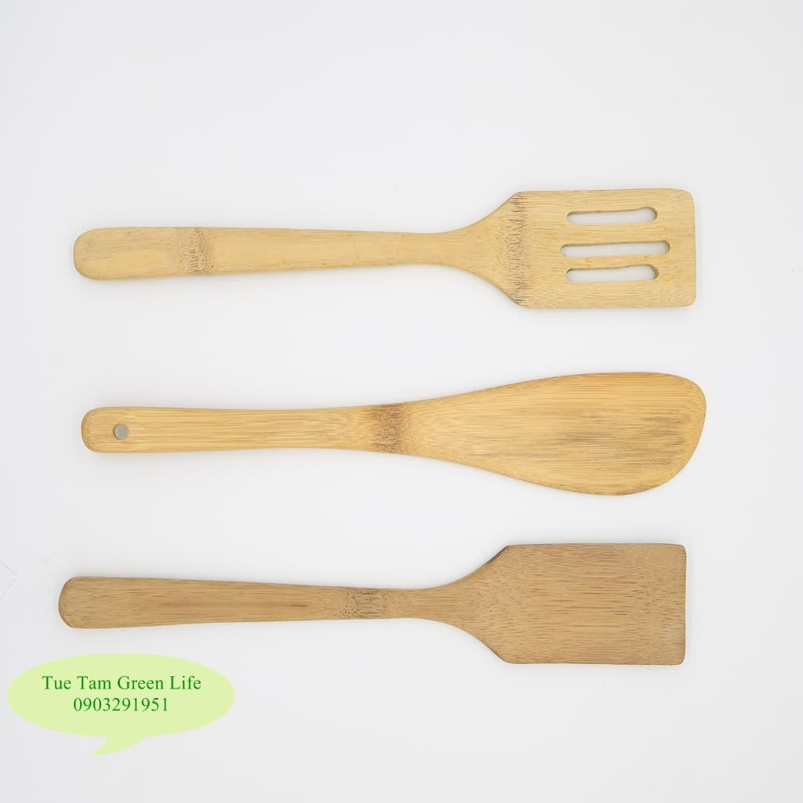
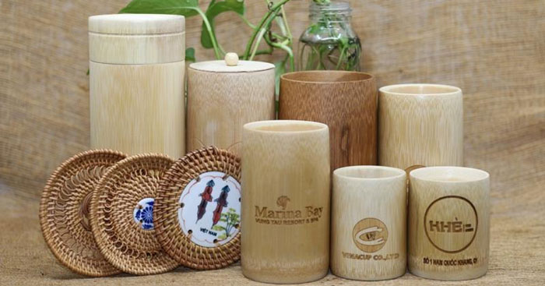
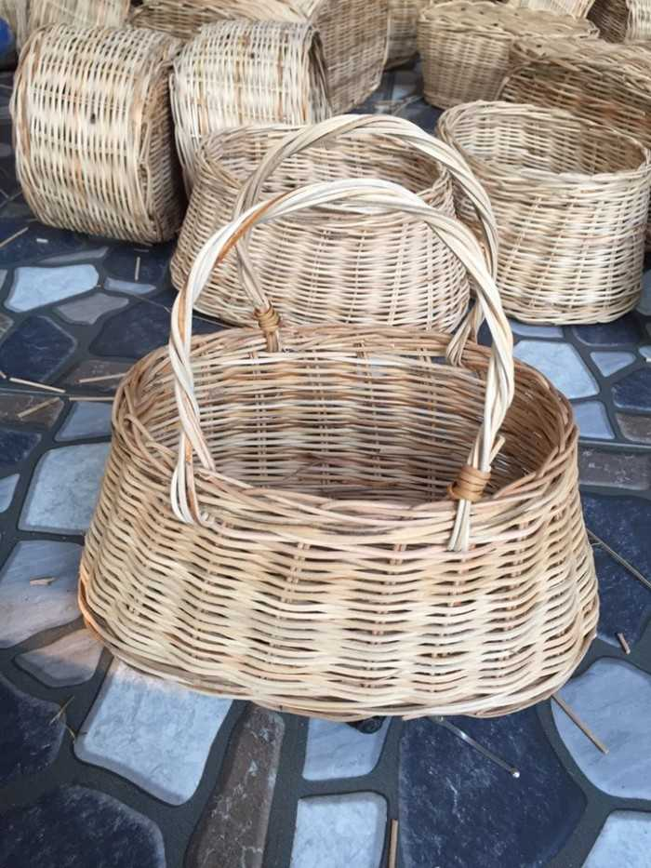
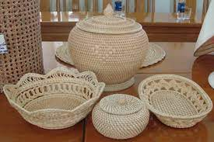

Slide 6
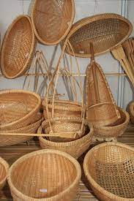
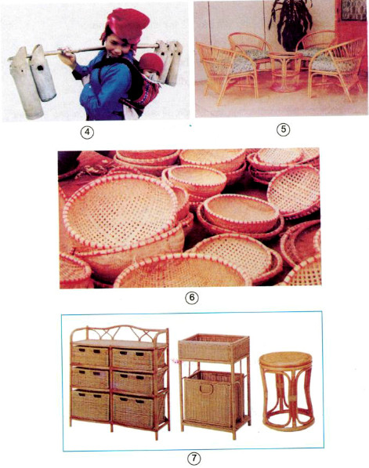

Slide 7
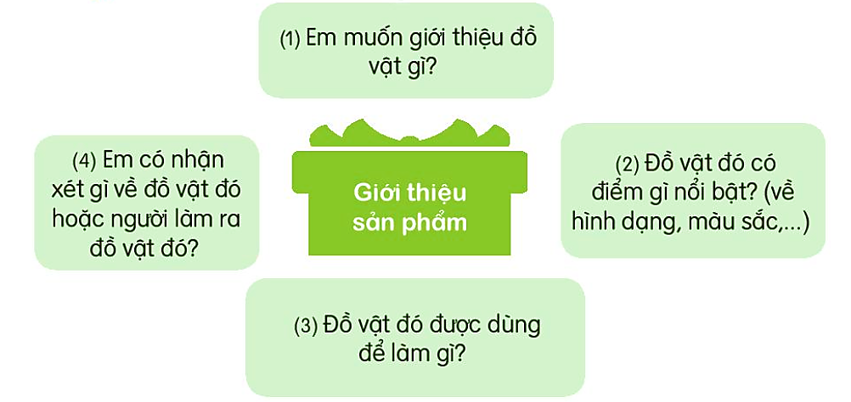
2. Viết 4 – 5 câu giới thiệu một đồ vật được làm từ tre hoặc gỗ.

Slide 8
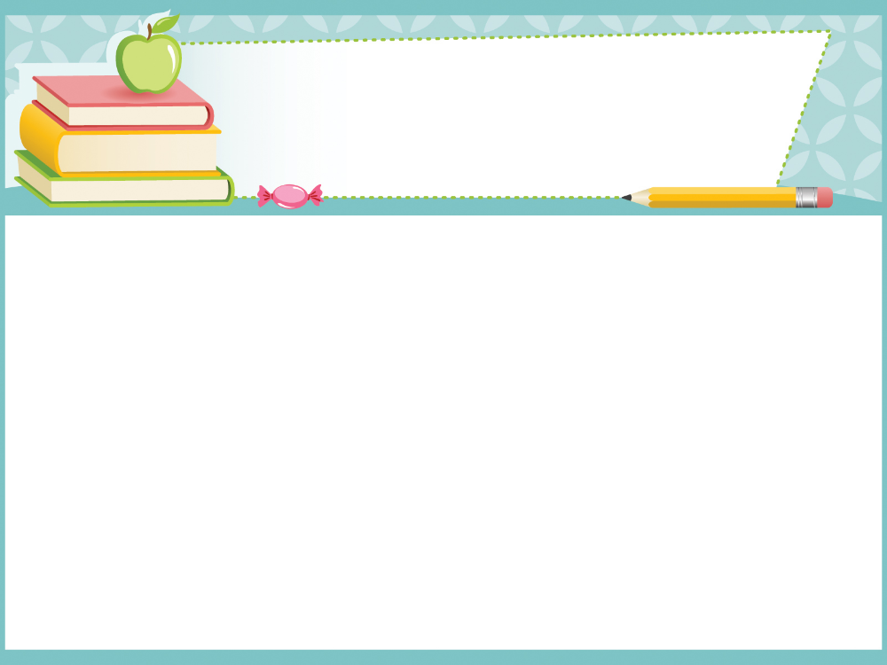
Em muốn giới thiệu về đồ vật nào?
→Em muốn giới thiệu về …………...
→Mẹ mới mua cho em một ………………
→………………
Notes:
Bấm Em muốn giới thiệu về đồ vật nào? – trả lời tự do
Hs 1: con muốn giới thiệu về chiếc bút chì
Hs 2: Con muốn giới thiệu về chiếc tẩy ạ
- GV: cô đồng ý, cô có một số gợi ý để chúng mình viết câu đầu tiên thật tốt nhé:

Slide 9
Đồ vật đó có đặc điểm gì?
→…………….
→……………………..
Notes:
BẤM câu 2: Đồ vậy đó có đặc điểm gì? – Trả lời tự do
Bấm mẫu
Cục tẩy của em hình chữ nhật, được bọc một lớp giấy màu xanh bên ngoài. Cục tẩy mềm và tẩy rất êm.
Bút chì của em dài hơn một gang tay, có màu xanh lá cây rất đẹp. Bút chì có đầu mềm và viết rất gọn nét.

Slide 10
Em dùng đồ vật đó như thế nào ?
→ ………………………
→ ……………………...

Slide 11
Nó giúp ích gì cho em trong cuộc sống hằng ngày?
→ ………………..
→ …………………..

Slide 12
Em có nhận xét gì về đồ vật đó hoặc người làm ra nó?
- …………….
- …………………..
Notes:
Cô khen chúng mình đã có phần nêu câu rất tốt, vậy bạn nào giỏi có thể nối các câu đã tạo được thành một đoạn nói về đồ vật con muốn kể cho cả lớp cùng nghe. Bấm lại gợi ý ( 1-2 hs nêu )

Slide 13

Lưu ý
Bài văn cần đủ số câu, Câu văn cần diễn đạt rõ nội dung và sử dụng đúng dấu câu. Các câu văn cần có sự liên kết về nội dung và có hình ảnh.

Slide 14
THAM KHẢO
Chiếc bàn này là món quà của bố mẹ khi em học lớp một. Nó làm từ gỗ. Mặt bàn được phun sơn mài bóng màu trắng ngà. Mặt bàn là hình chữ nhật. Ba ngăn kéo rộng vừa phải được thiết kế ở phía dưới, bé có thể để vài cuốn sách, vở cũng như đồ dùng học tập hàng ngày, giúp bàn học của bé gọn gàng hơn. Em rất thích cái bàn này.

Slide 15
HĐ nối tiếp

Slide 16


